Slide 1
Slavkov u Opavy
v proměnách času

Slide 2
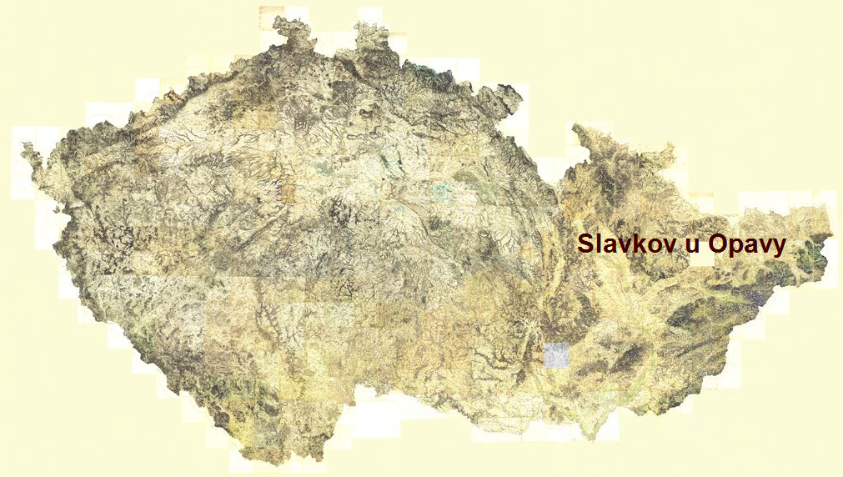
↓

Slide 3
Připomeňme si některé údaje, které přibližují význam Slavkova a jeho hospodářské postavení v různých etapách historického vývoje:
První písemná zmínka o obci Slavkov je doložena z roku 1224, kdy český král Přemysl Otakar I. daroval ves městu Opavě v souvislosti s jeho mílovým právem.
v roce 1583 tehdejší majitel panství Jiří Vlk z Konecchlumí disponoval 60-ti poddanými, za což byl povinen zaplatit 20 zlatých roční daně
podle údajů z lánských rejstříků z roku 1676 bylo ve Slavkově 12 třičtvrtěláníků, 1 zahradník, 12 domkařů a 1 sedlák
v roce 1696 má ves 26 domovních jednotek, v roce 1716 má již 44 usedlostí
ze sčítacích materiálů z roku 1763 jsou již podrobnější údaje o obyvatelstvu: žilo zde 505 rolníků, 1 kněz, 1 panský úředník, 49 sluhů a 10 řemeslníků
k roku 1830 se rozšířil počet řemeslníků: působili zde 2 bednáři, 1 sedlář, 1 hospodský, 1 zámečník, 3 kováři, 3 obuvníci, 3 stolaři a 2 porodní báby. Na panství se tehdy nacházel pivovar, palírna a 2 mlýny – jeden vodní a druhý větrný
v roce 1834 patřil Slavkov se svými 138 domy a 973 obyvateli k velkým, etnicky převážně českým obcím
v roce 1880 bylo již 184 domů s 1021 obyvateli, z toho bylo 993 Čechů, 11 Němců a 17 příslušníků jiné národnosti
je zřejmé, že přes stále sílící národnostní rozdíly a posuny v národnostním složení Opavska si Slavkov udržel jednoznačnou početní převahu českého etnika

Slide 4
Statistika 20. a 21. století:
Rok 1951 – počet obyvatel obce celkem = 1.137
- 102 rodin zemědělských, 72 rodin dělnických, 26 rodin úřednických
Rok 1961 - počet obyvatel obce celkem = 1.165, z toho 546 mužů a 619 žen
- počet rodinných domů 183, zemědělských usedlostí 53, 2 činžovní domy
Rok 1970 – počet obyvatel obce celkem = 1.177
- 170 občanů pracuje v průmyslu, 140 občanů pracuje v zemědělství
Rok 1980 - počet obyvatel obce celkem = 1.388, z toho 634 mužů a 754 žen
- počet domů 322, ve kterých bylo 433 samostatných bytů
Rok 1991 – počet obyvatel obce celkem = 1.544, z toho 741mužů a 803 žen
Rok 2001 - počet obyvatel obce celkem = 1.639, z toho 812 mužů a 827 žen
- počet domů 435, ve kterých bylo 588 samostatných bytů
- národnost česká 1536 osob, slezská 52, moravská 9, německá 1
Rok 2011 - počet obyvatel obce celkem = 1.860, z toho 913 mužů a 947 žen
- vzdělání základní 274, střední 592, s maturitou 445, vysokoškolské 167
Rok 2014 - počet obyvatel obce = 1935

Slide 5
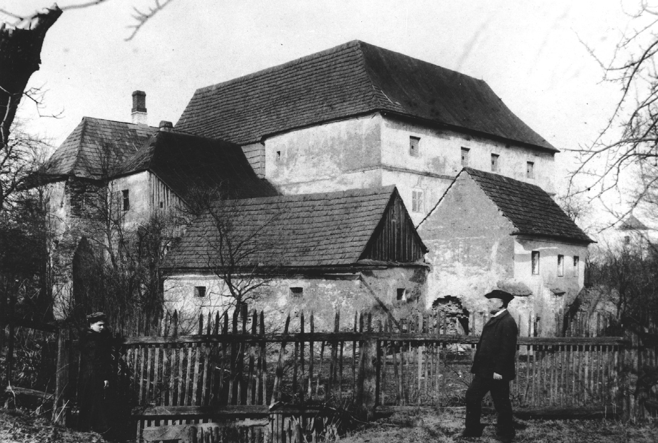
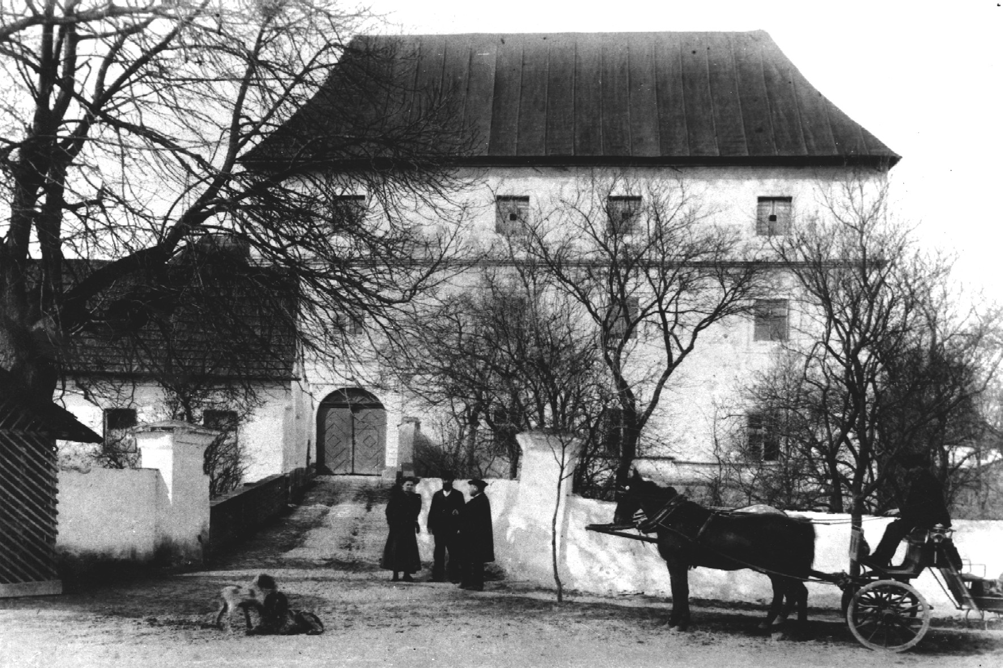
Historie Slavkova je úzce spojena s budovou zámku, foto z počátku 20. století

Slide 6
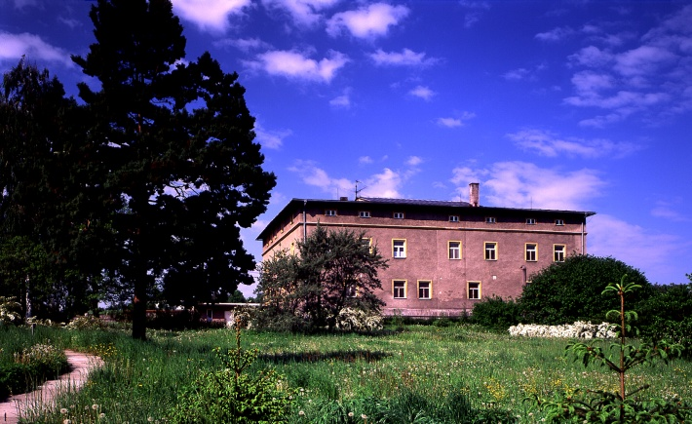
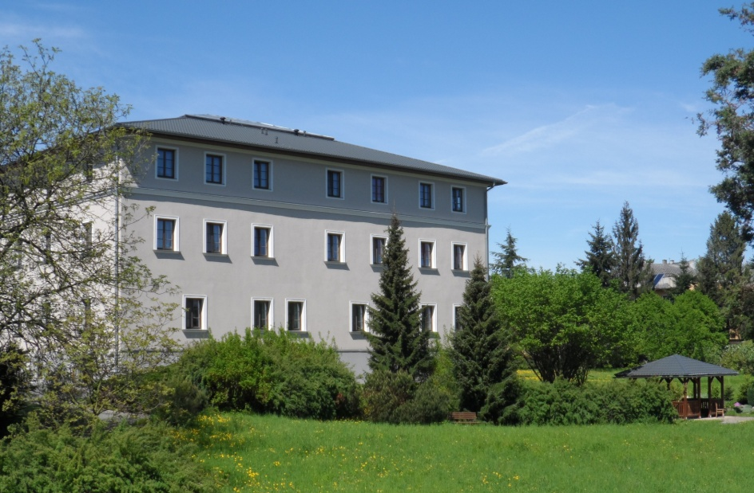
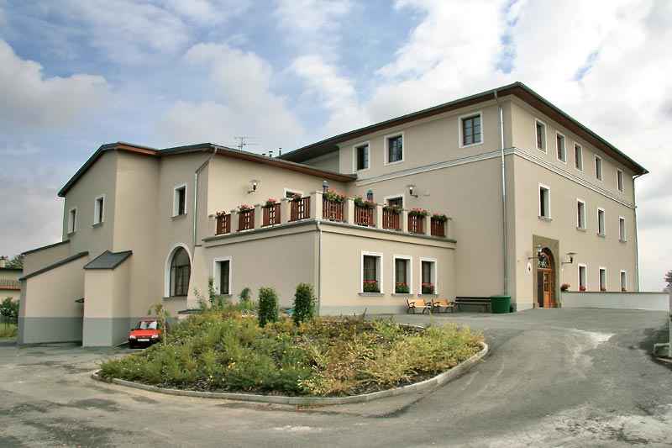
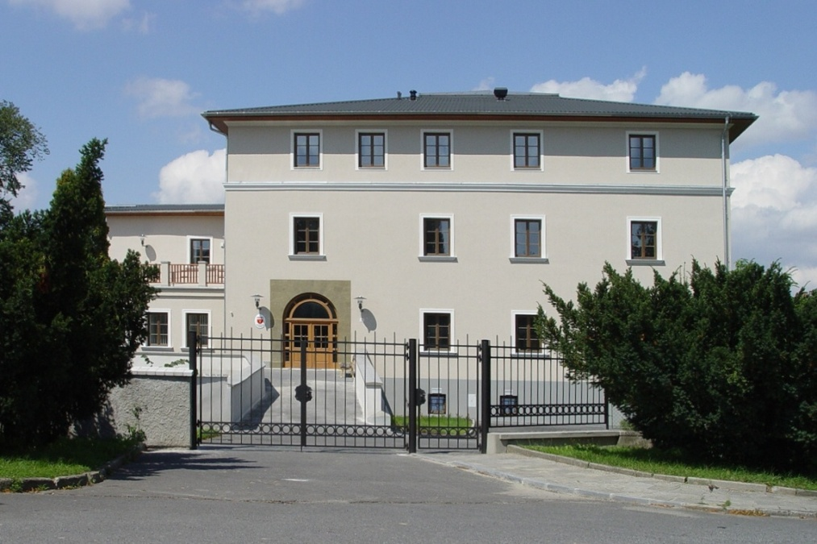
Zámek byl zrekonstruován a od roku 2005 slouží jako Domov pro seniory Seniorcentrum
2013

Slide 7
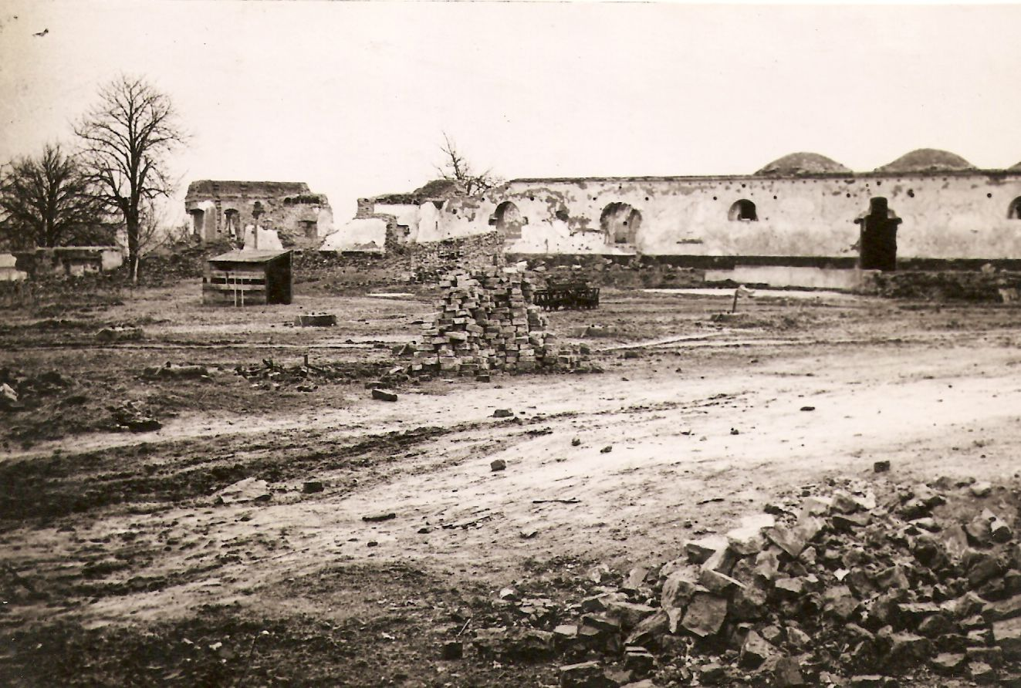
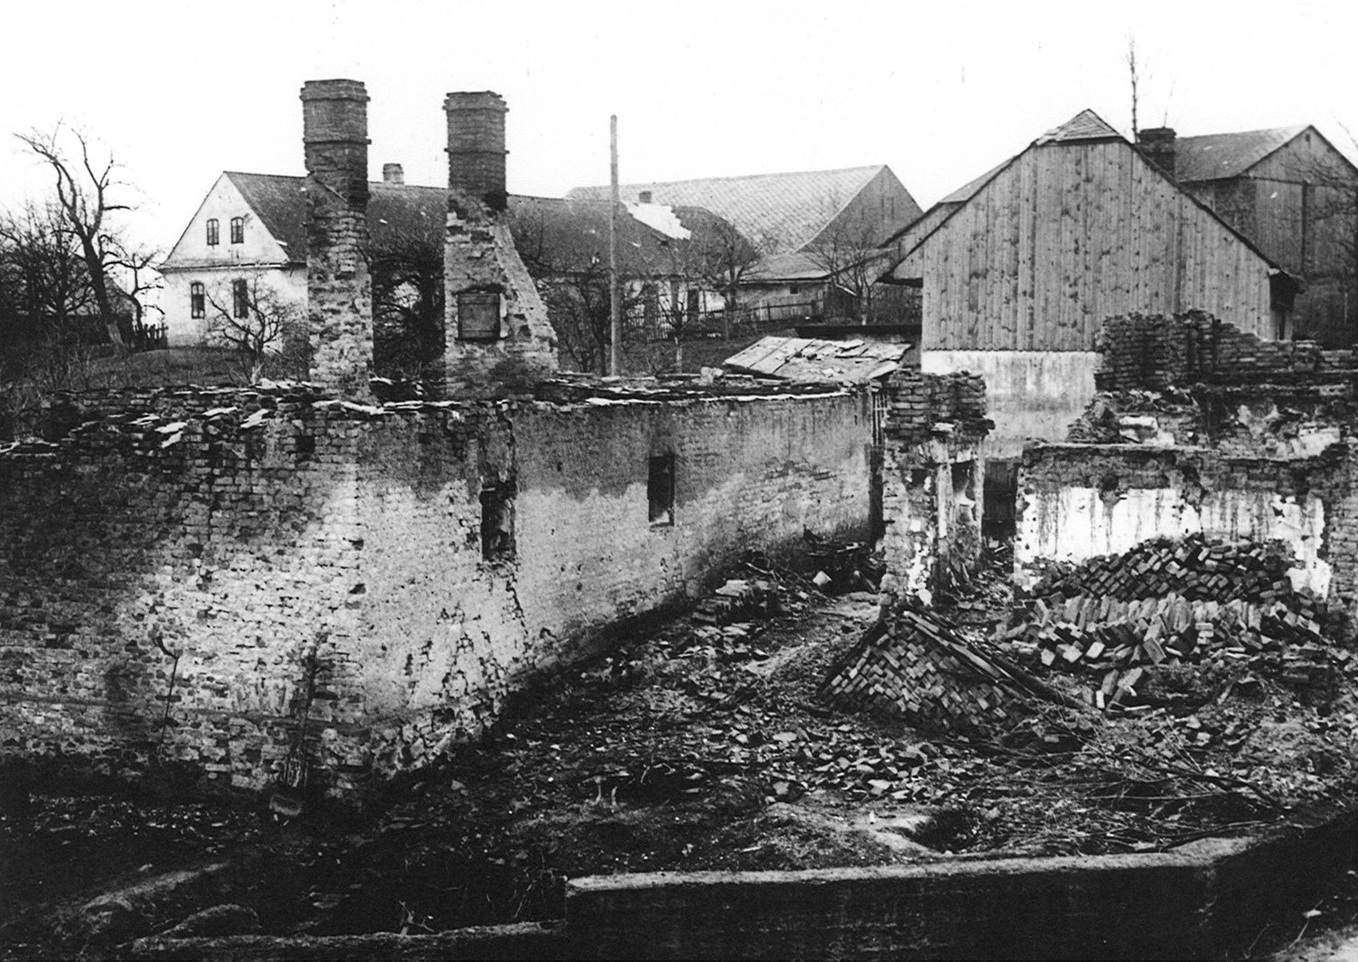
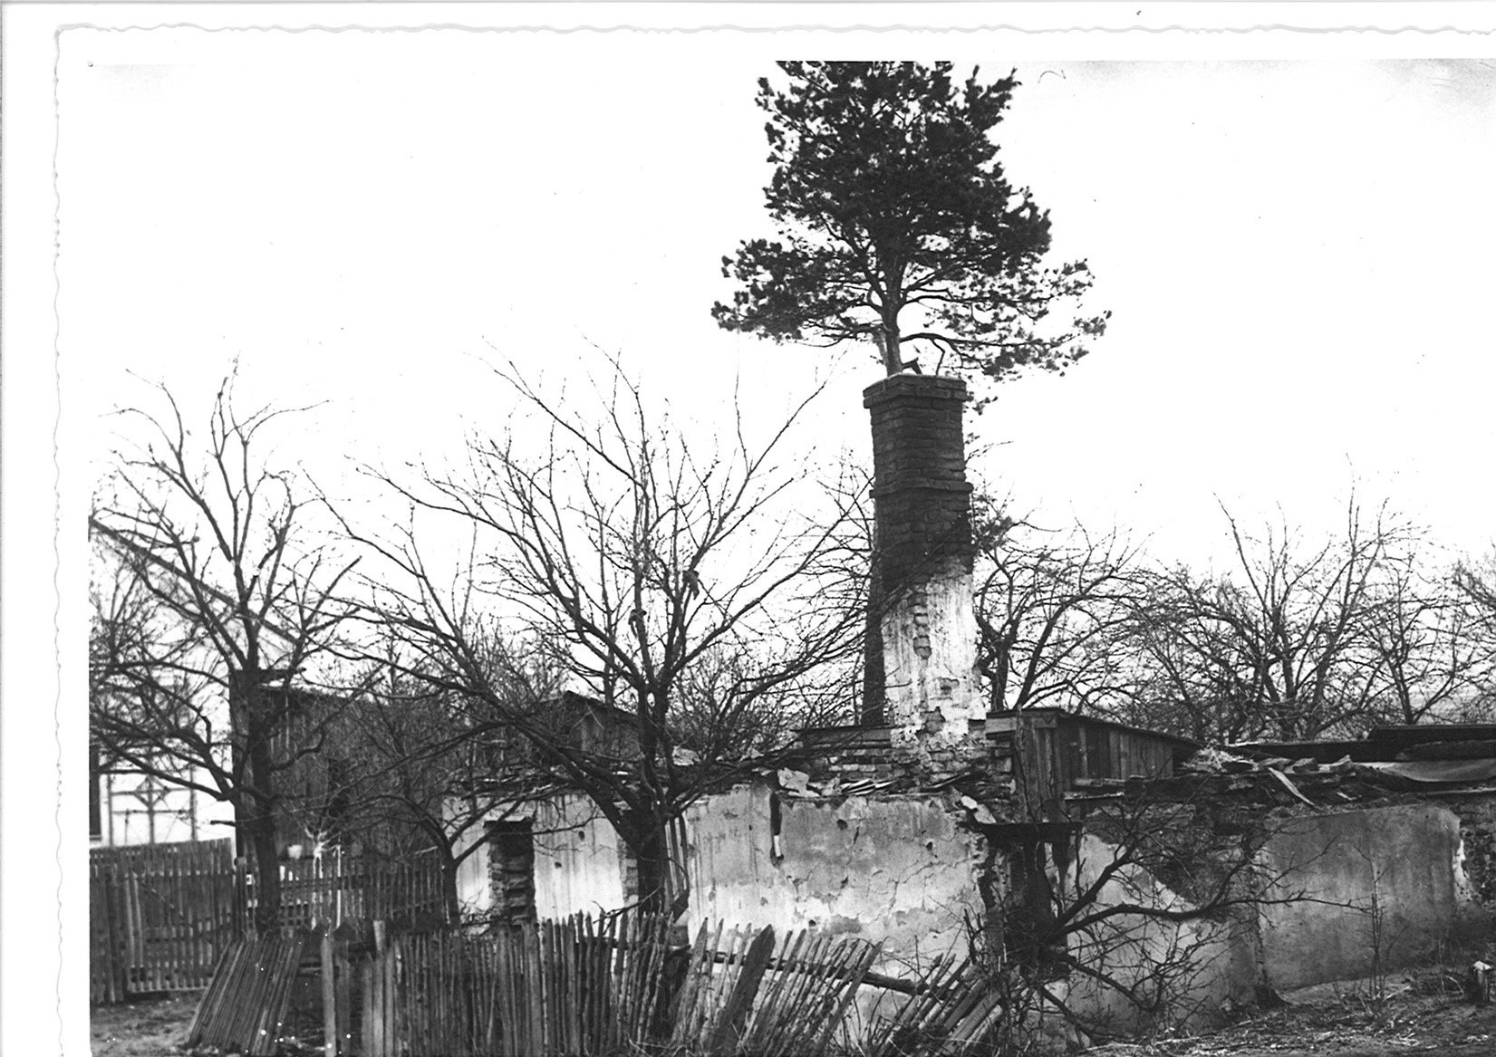
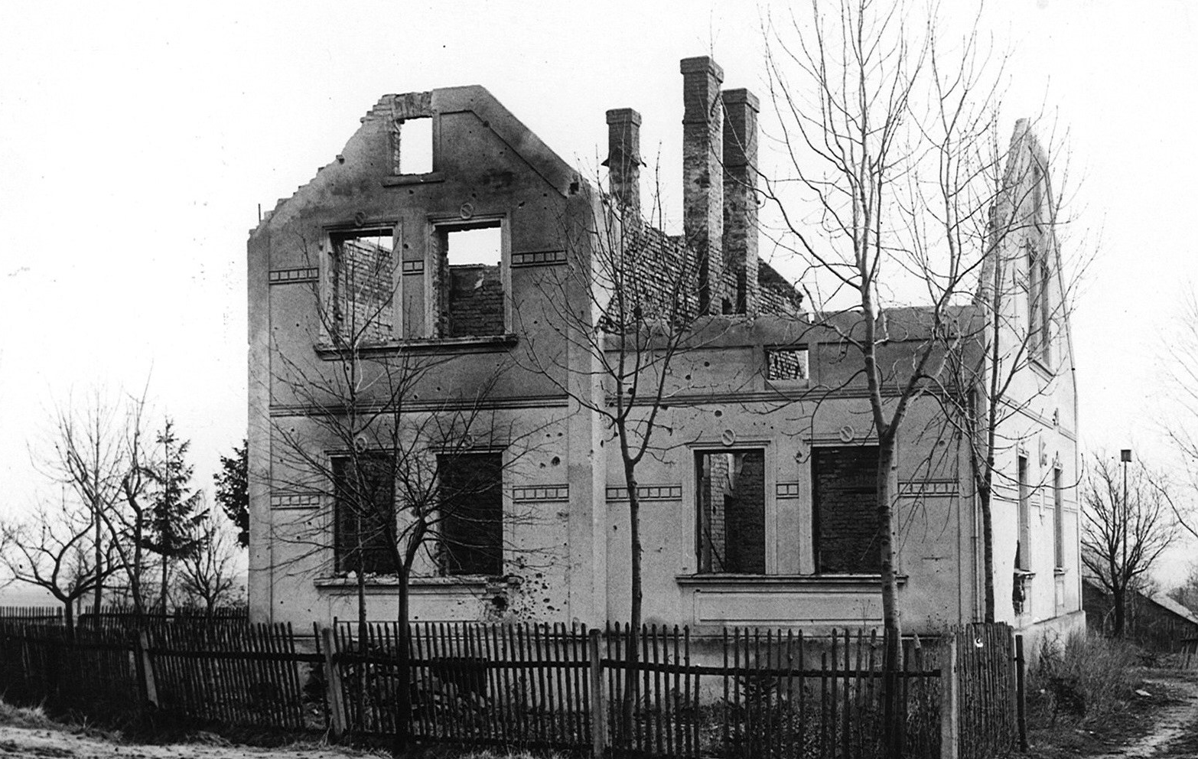
Po osvobození Opavy 22.dubna 1945 se fronta zastavila ve Slavkově.
Následky byly katastrofální.

Slide 8
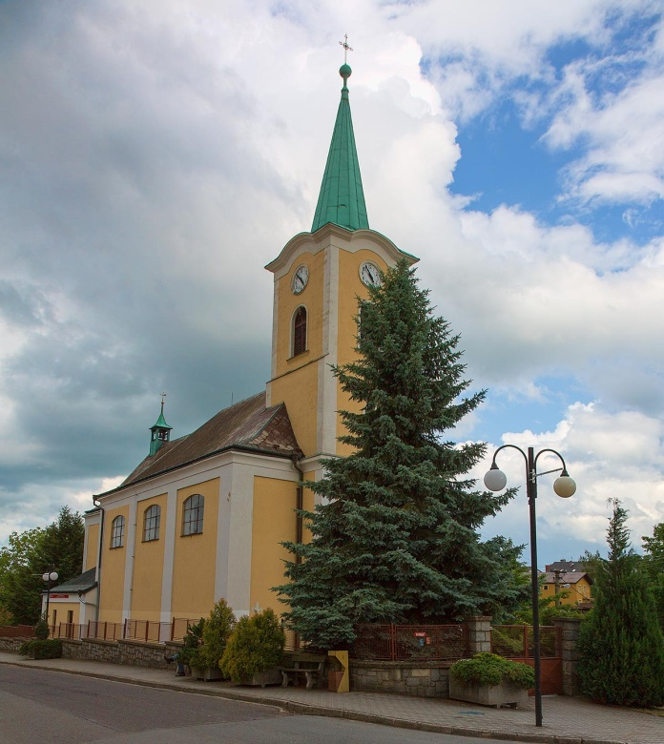
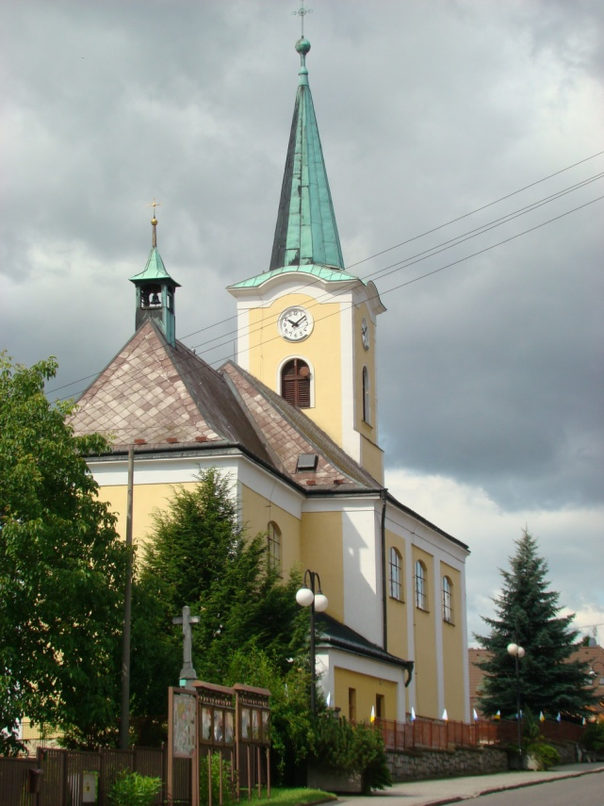
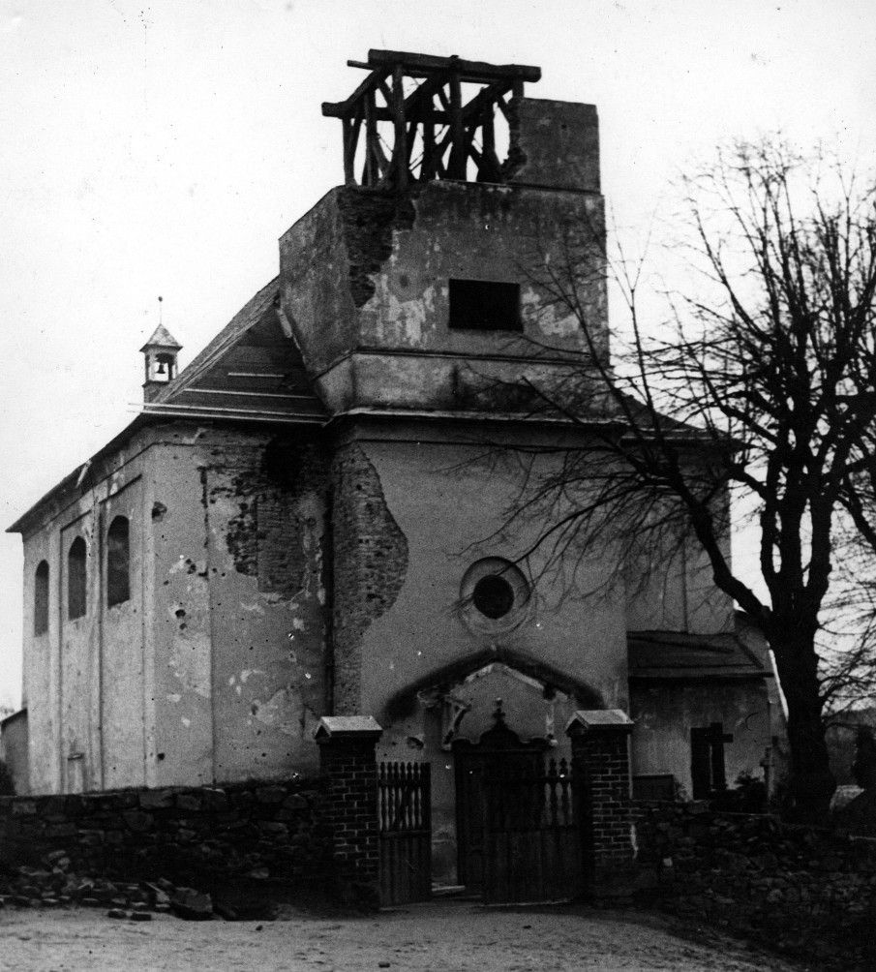
Válečné škody byly brzy napravovány, kostel sv. Anny se dočkal nové věže i zvonu

Slide 9
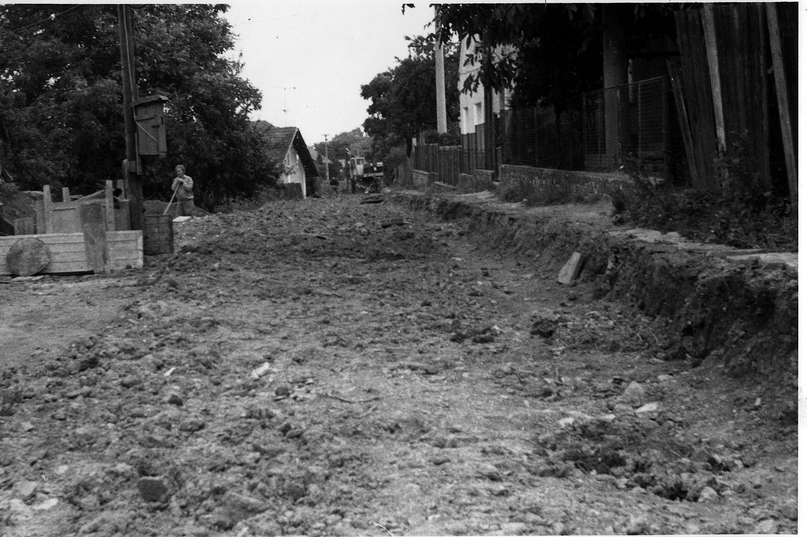
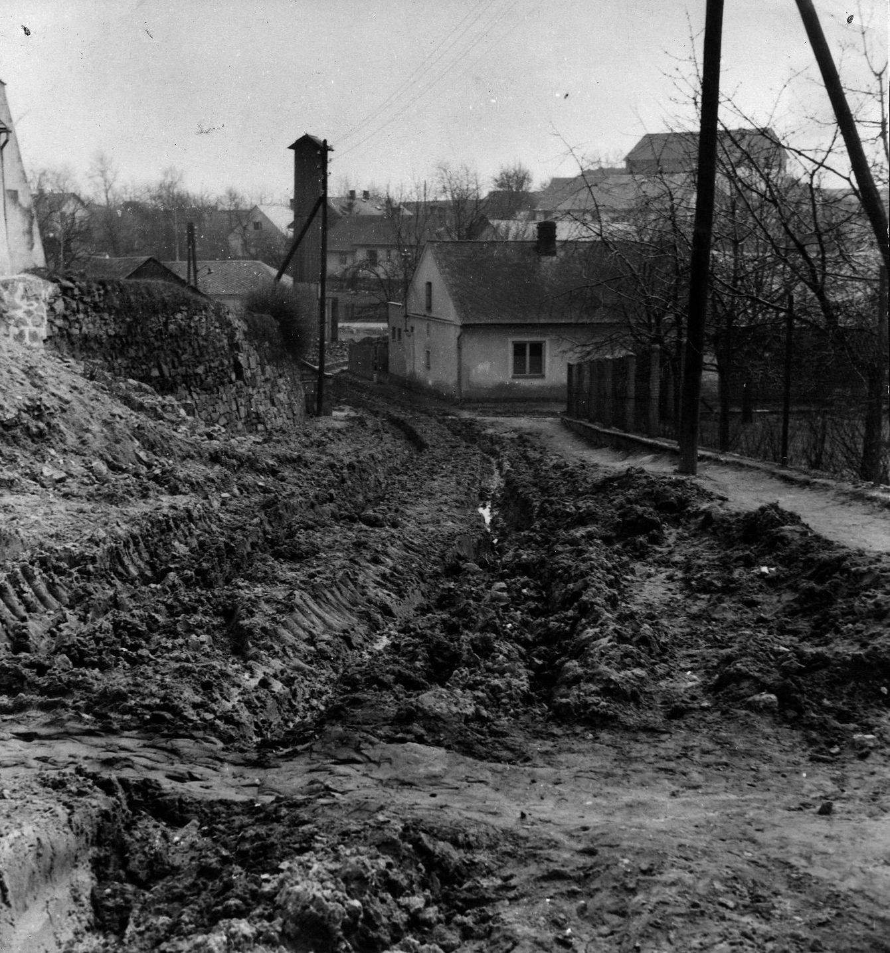
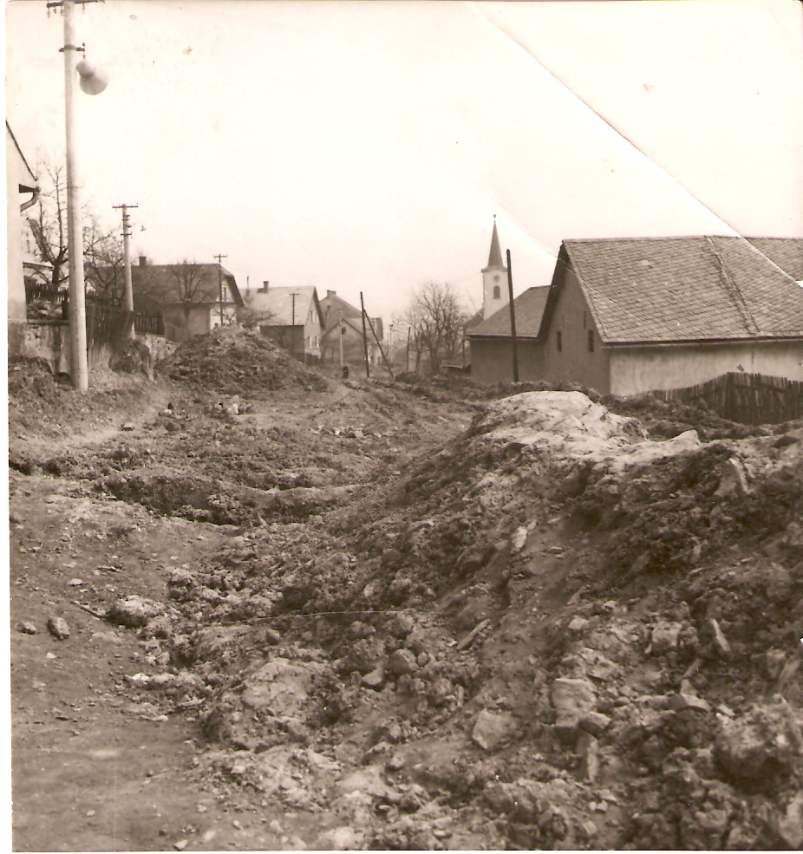
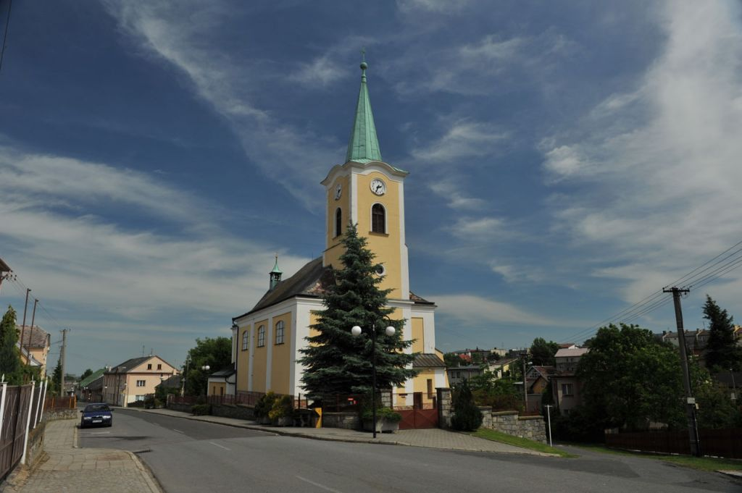
1956-1962
Takový stav silnice je už dnes nepředstavitelný. Foto je z doby budování kanalizace.
Také rozkopané ulice jsou dnes již minulostí

Slide 10
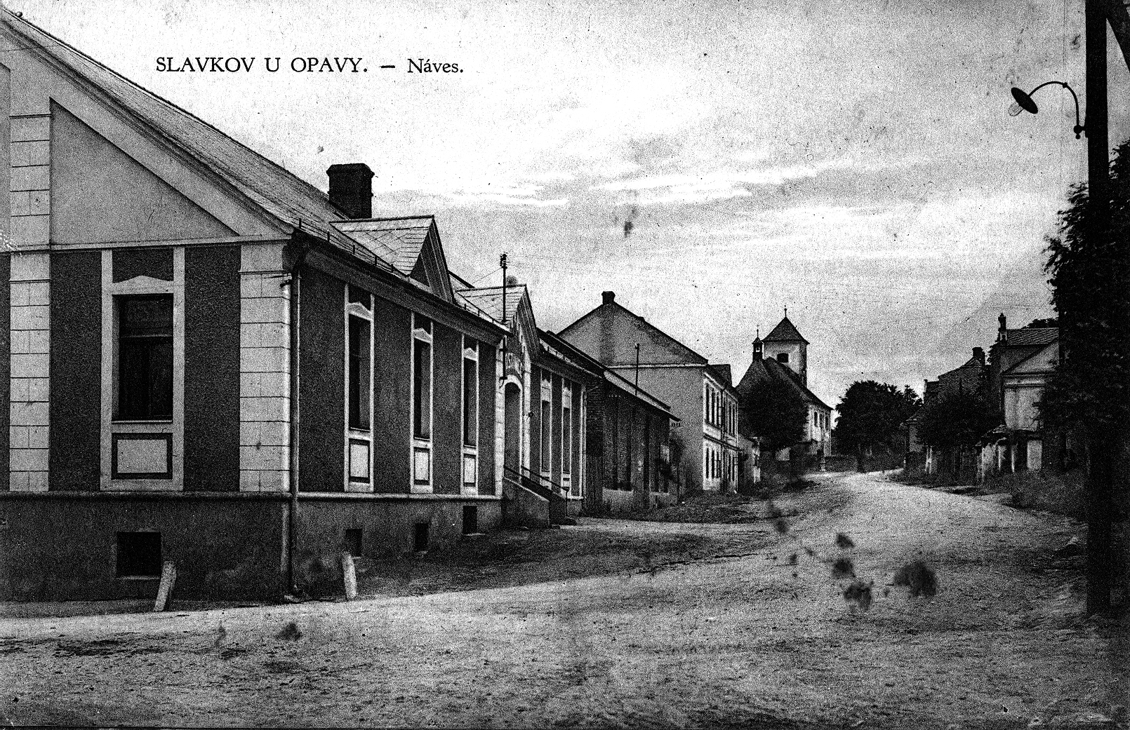
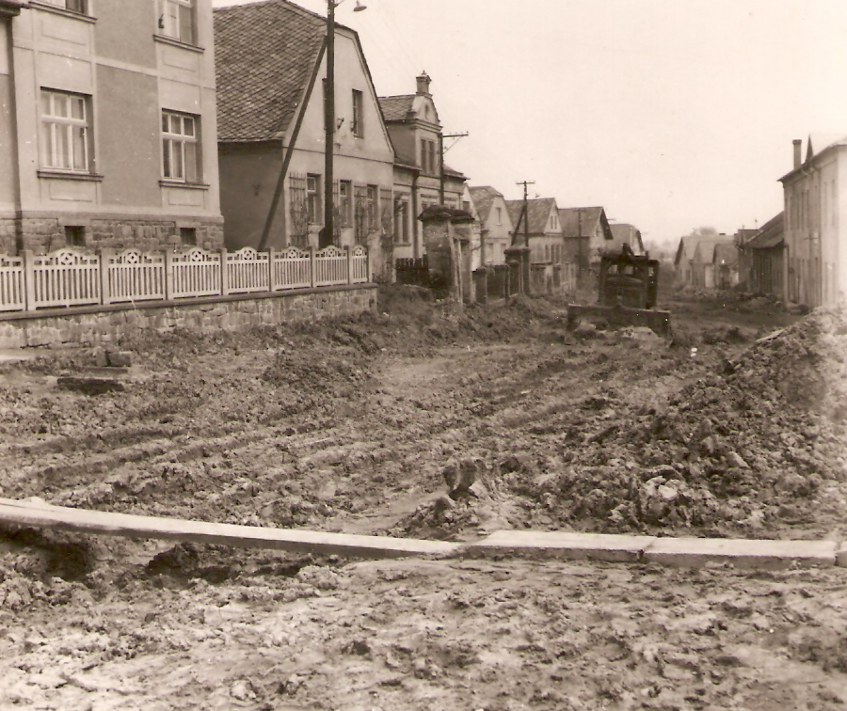
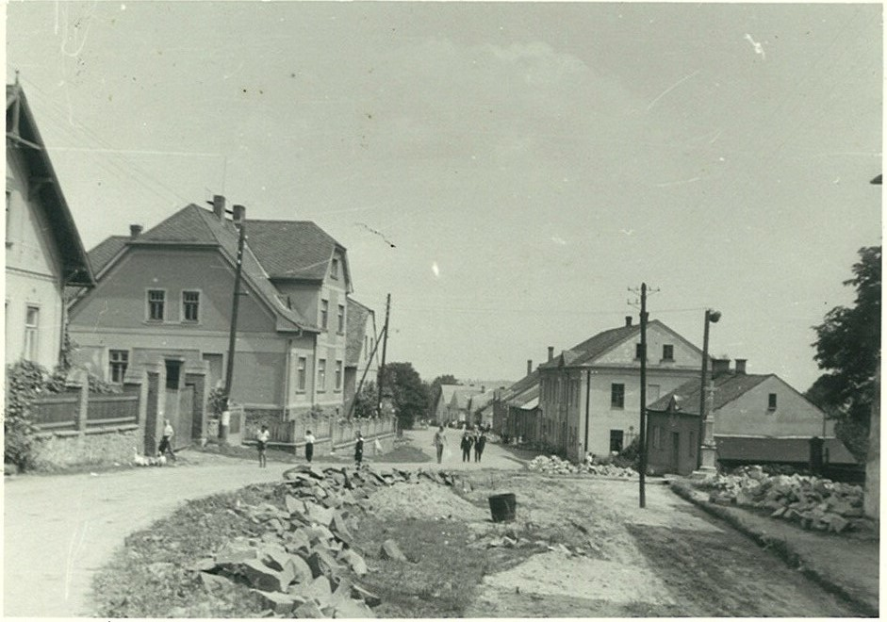
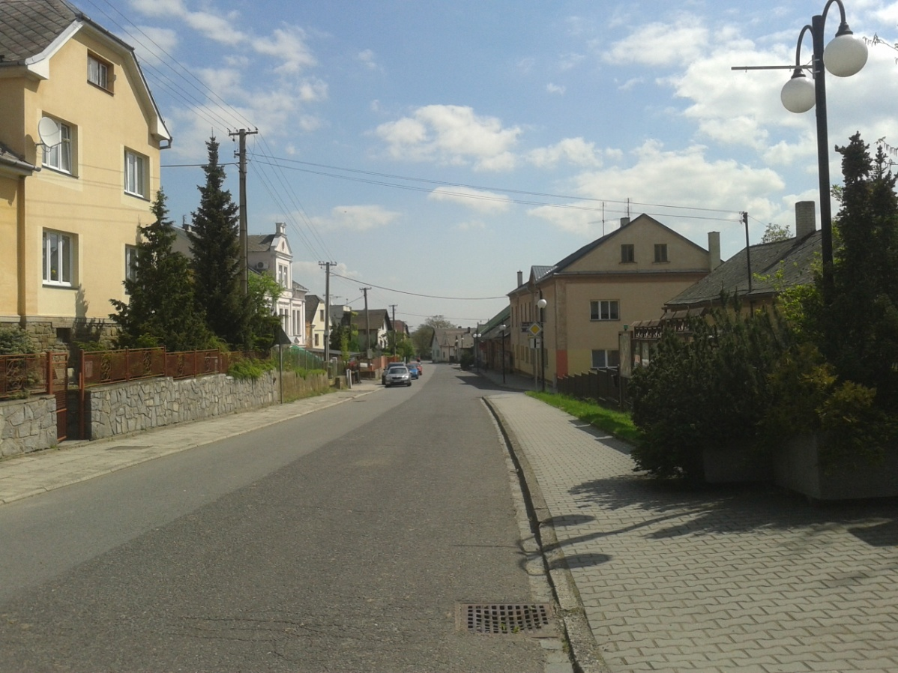
Ulice Ludvíka Svobody v časovém vývoji.
2013

Slide 11
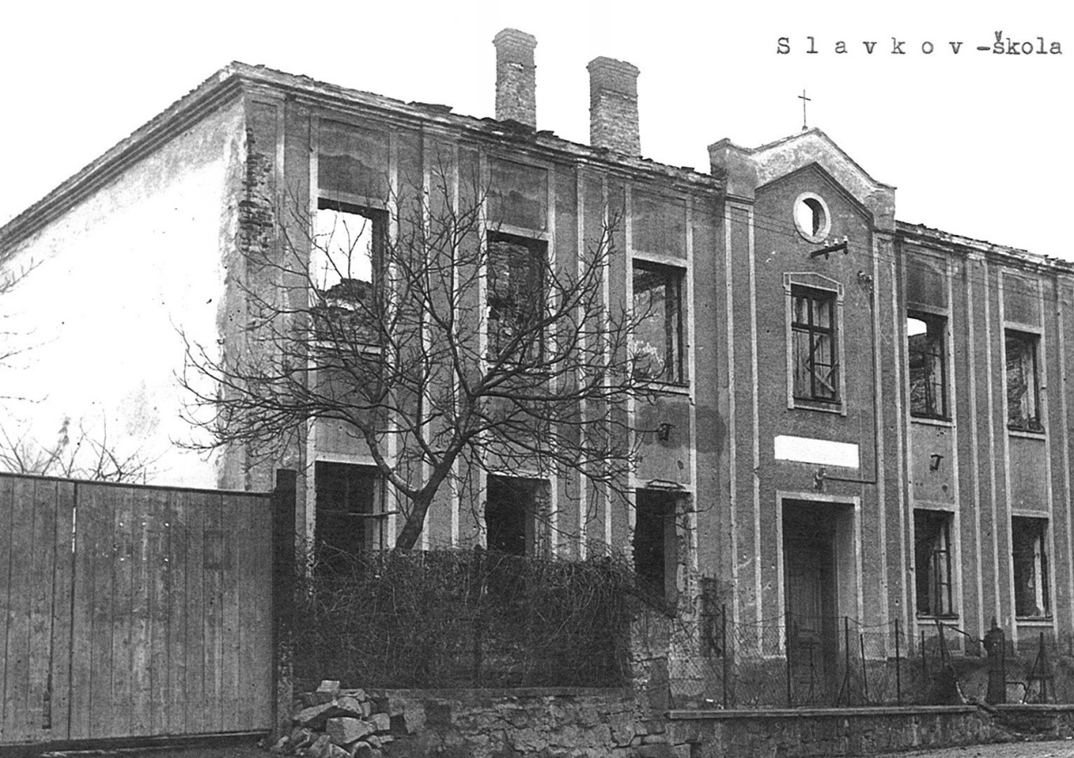
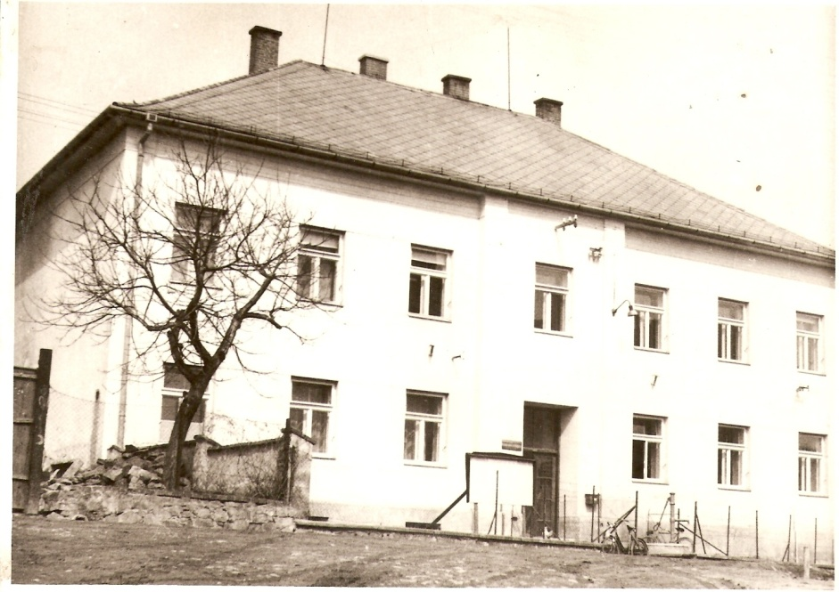
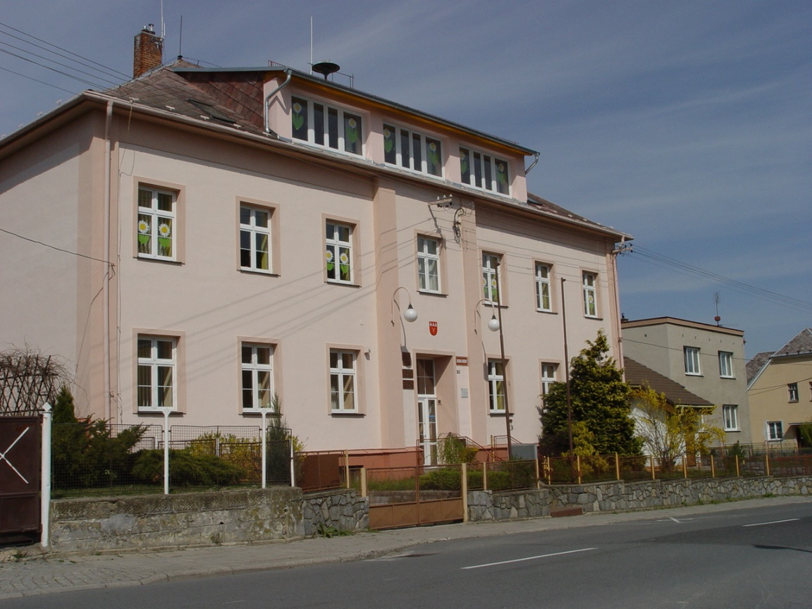
Další budovy a důležité místa Slavkova, které prošly obdobím války až do současnosti
Budova ZŠ před válkou, po první rekonstrukci MŠ a obecní úřad
2013

Slide 12
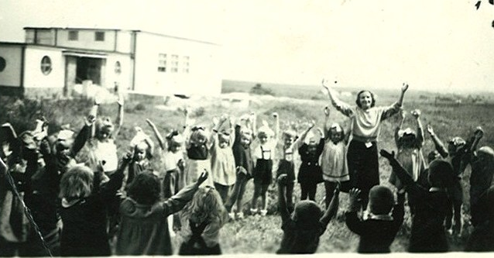
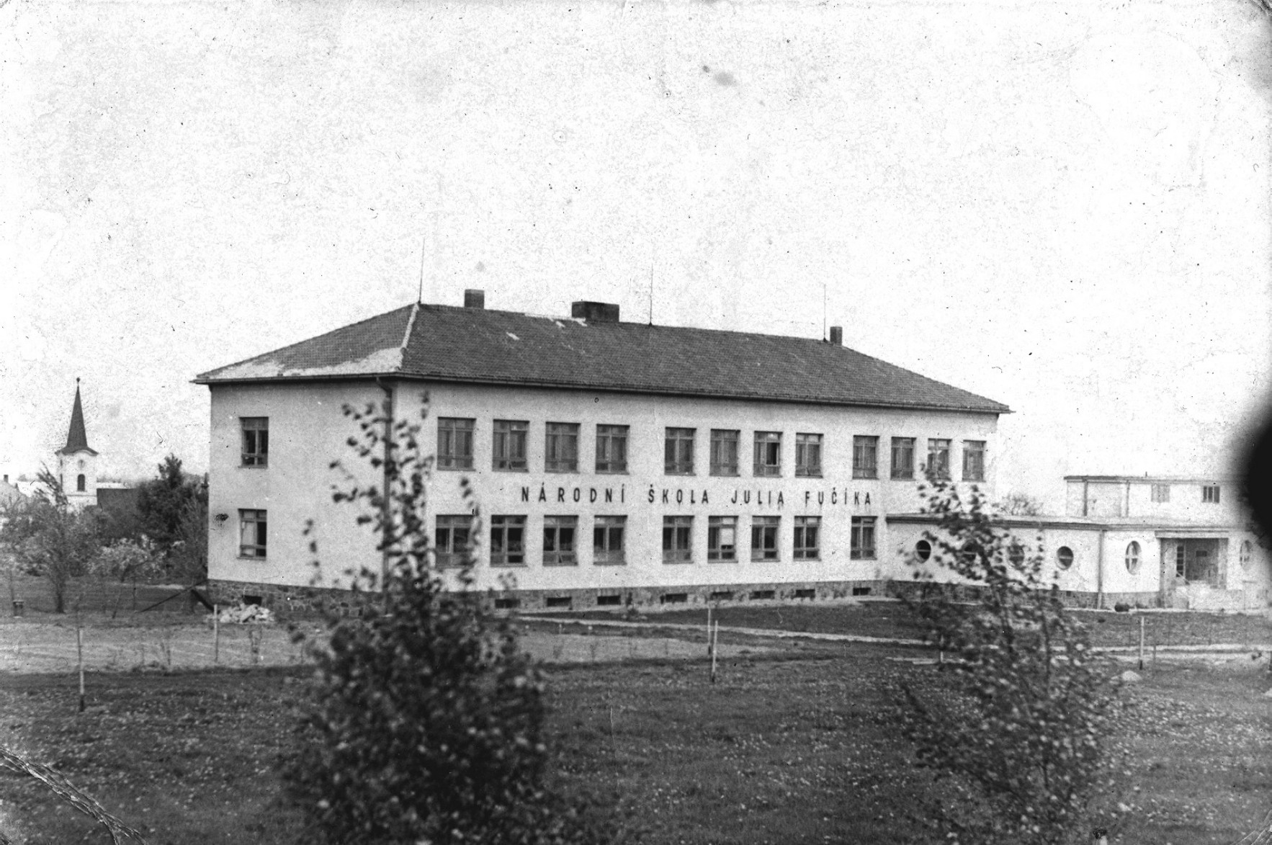
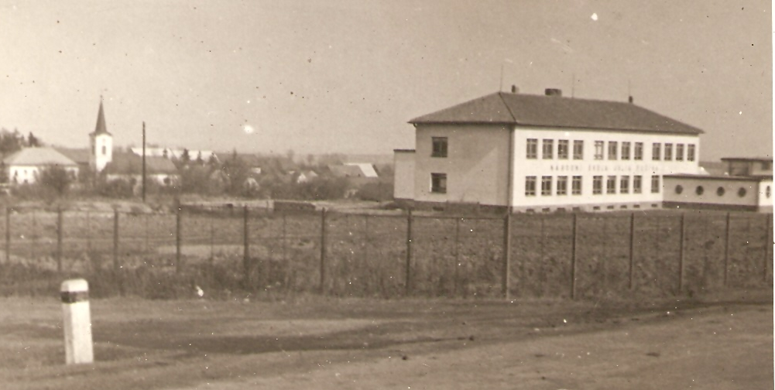
Základní škola

Slide 13
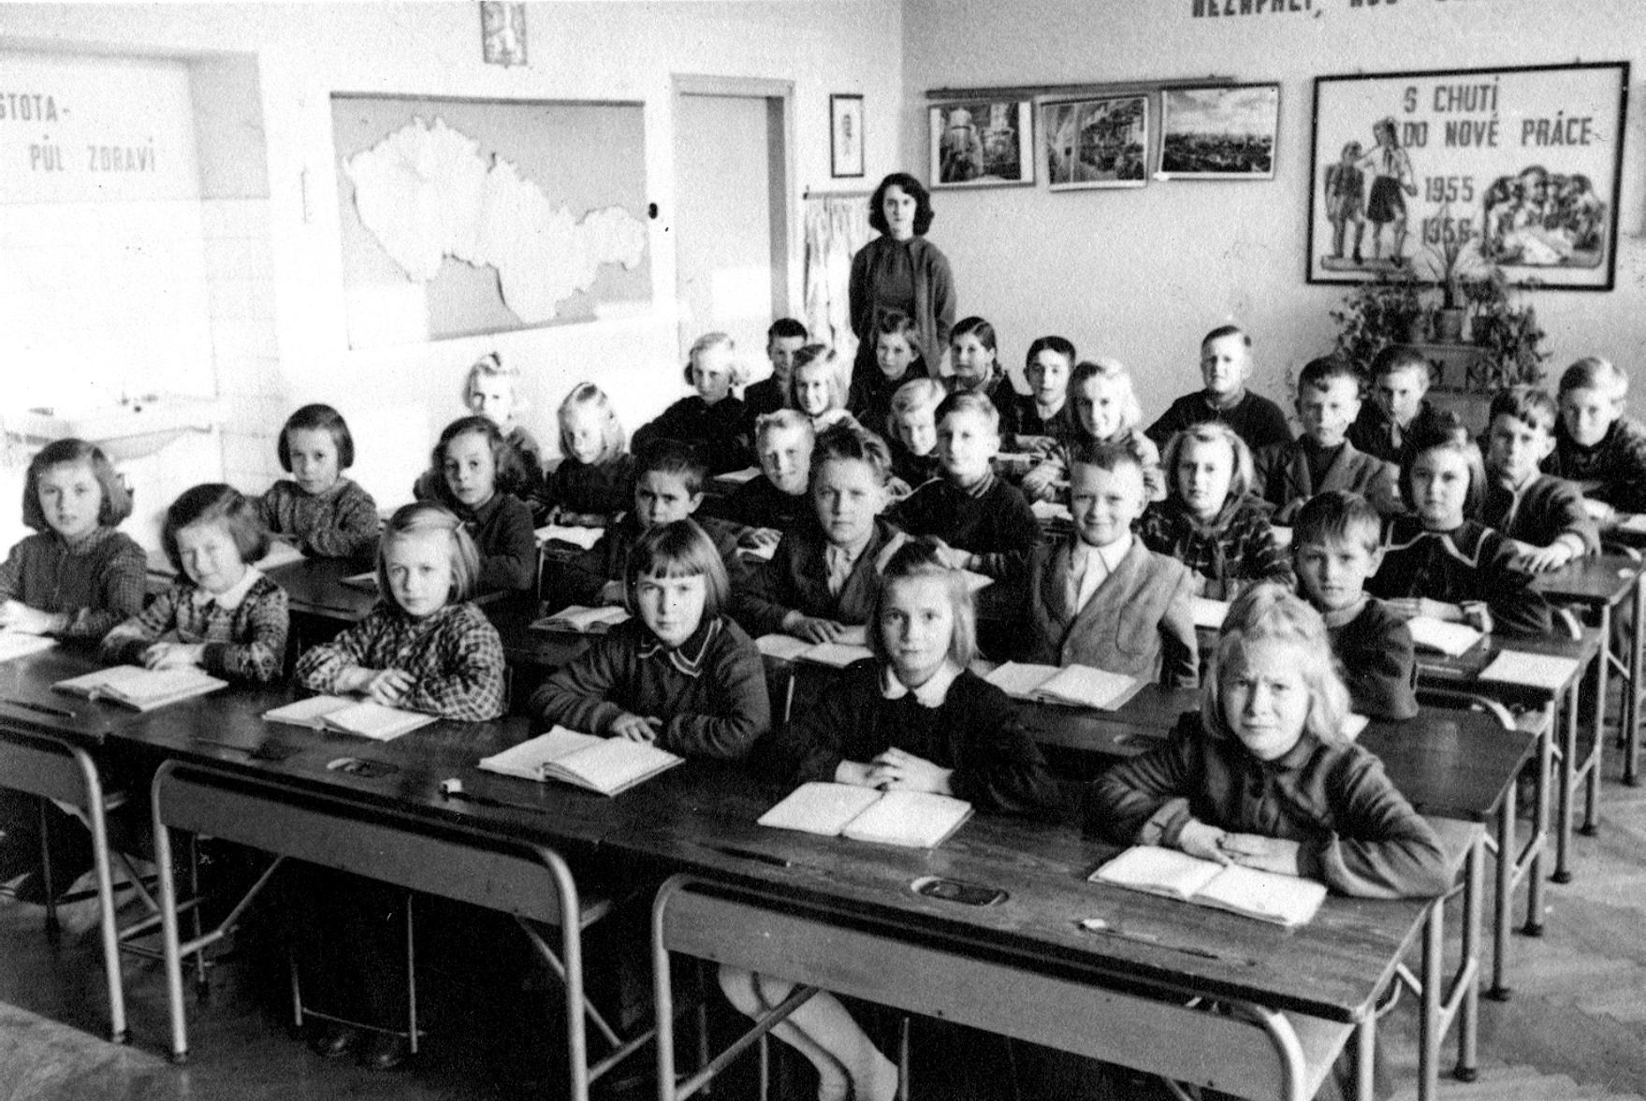
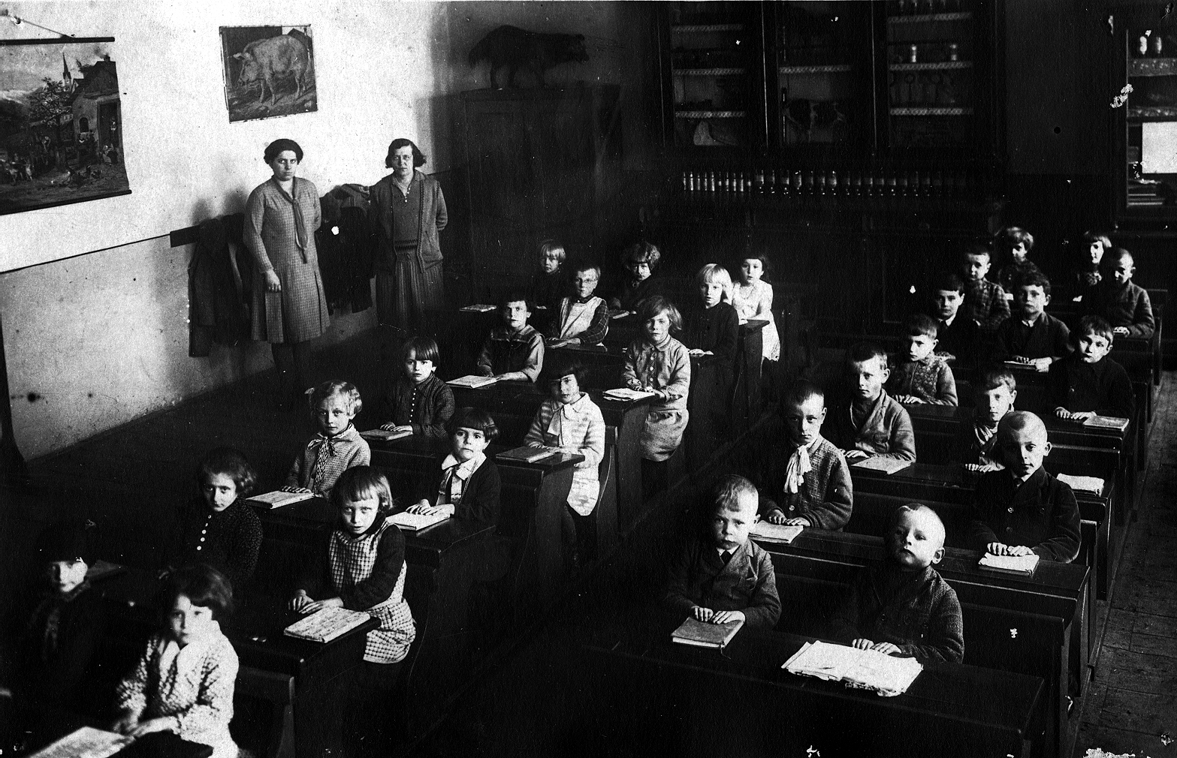
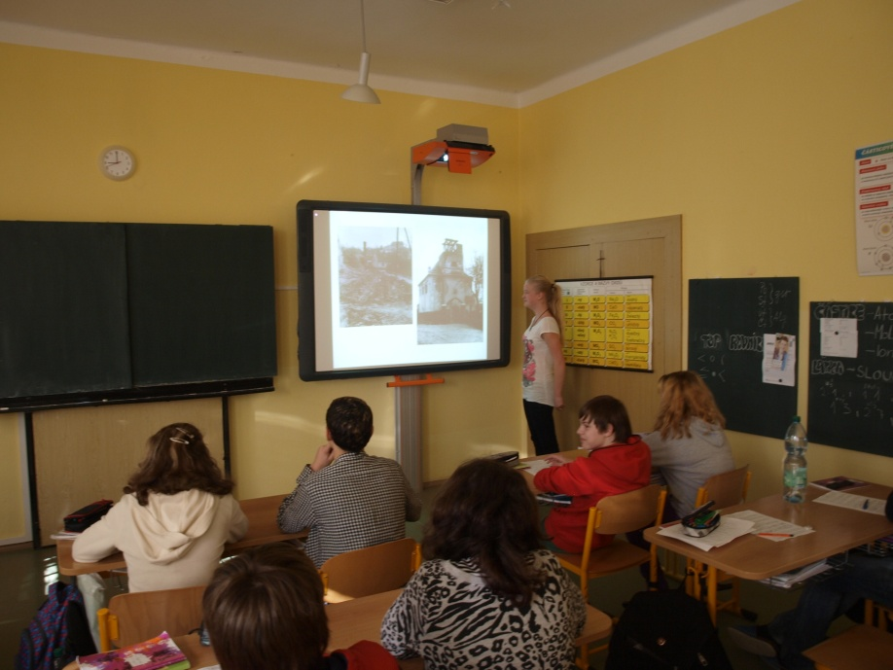
Pohled do školní třídy v polovině 50. let
Nynější interaktivní učebny

Slide 14
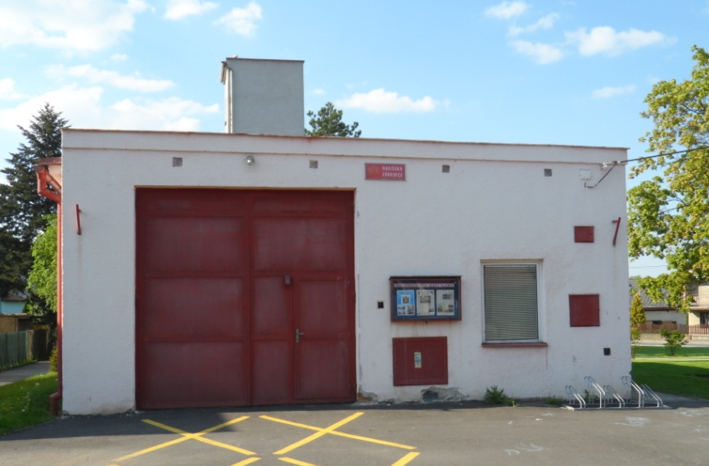
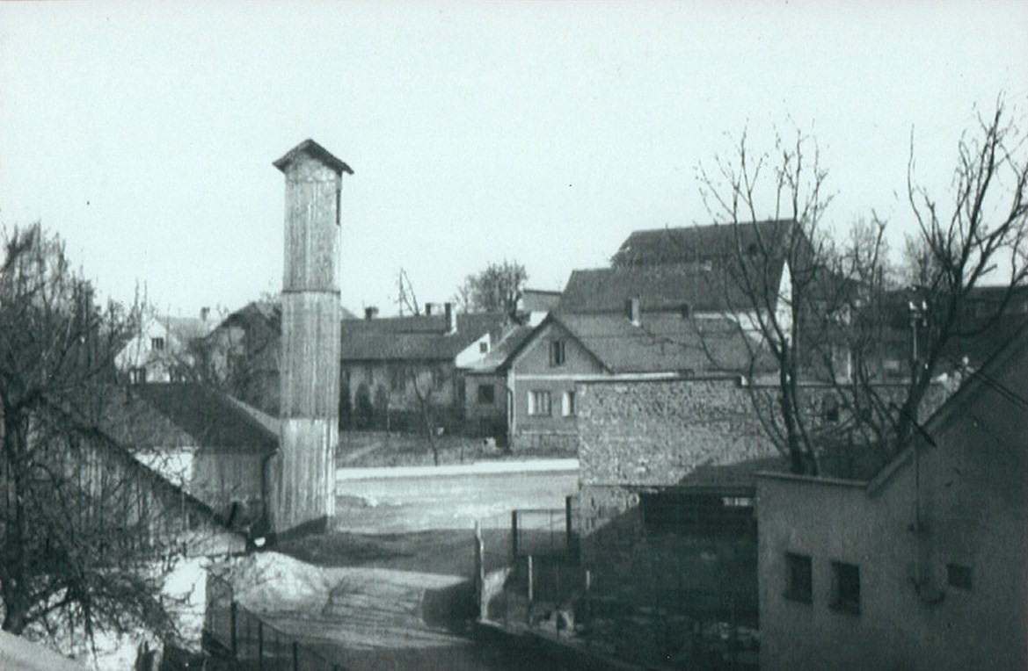
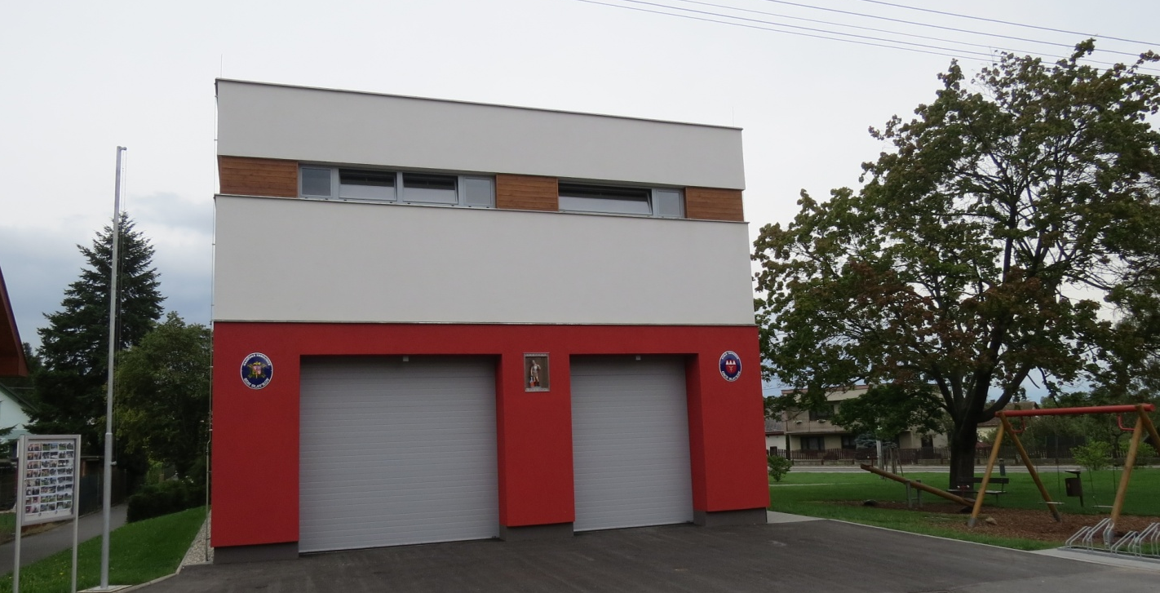
Hasičská zbrojnice

Slide 15
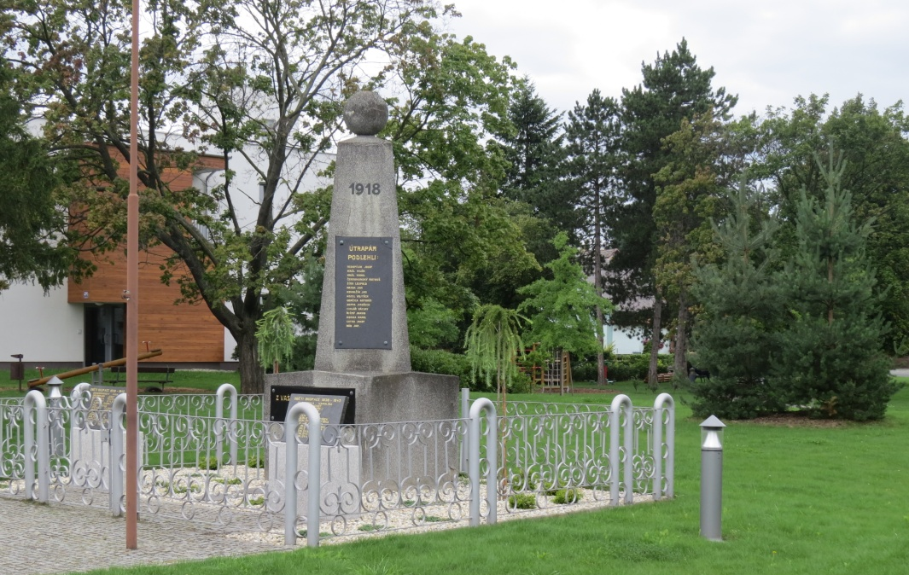
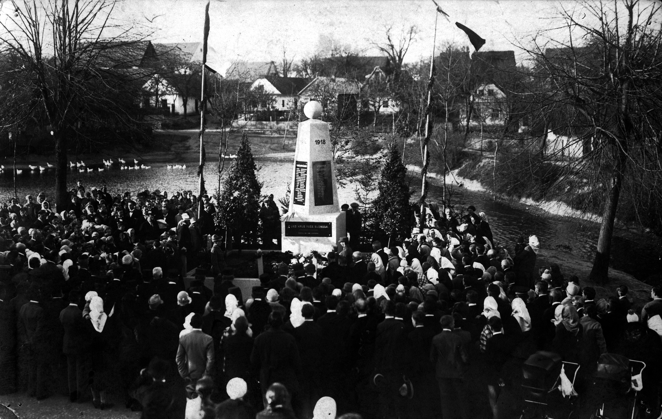
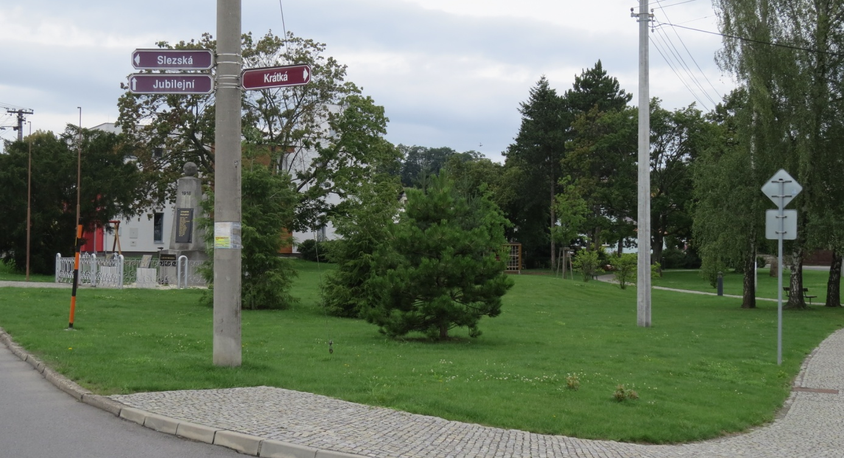
Obecní park u hasičské zbrojnice
2014

Slide 16
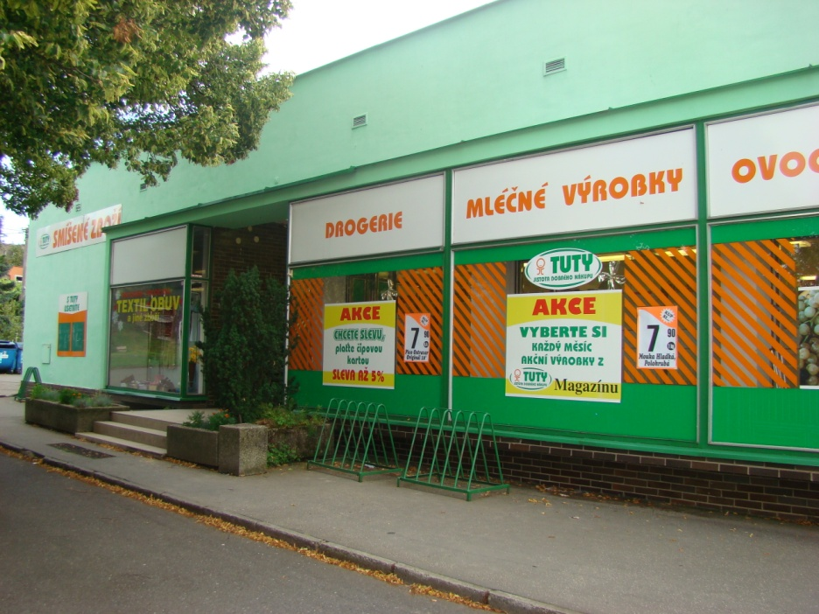
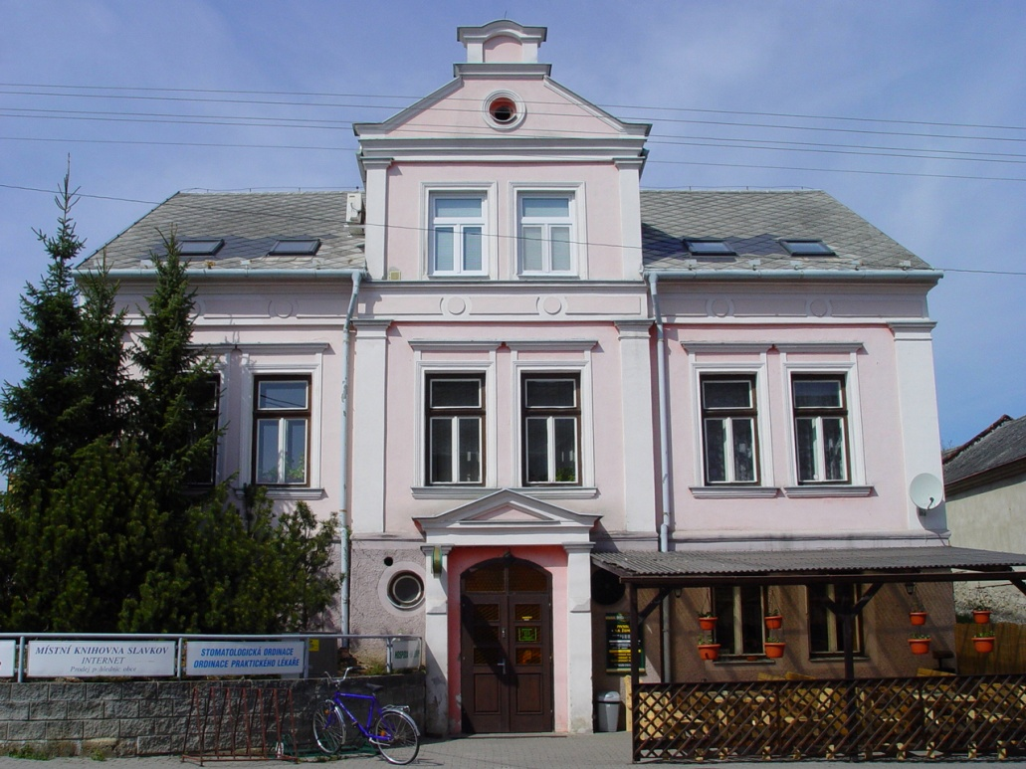
Nynější nákupní středisko
2013
Dům služeb

Slide 17
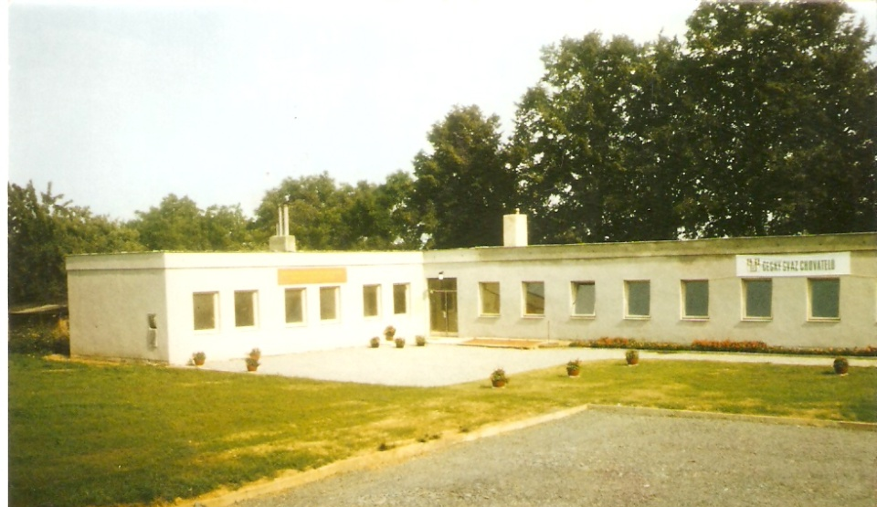
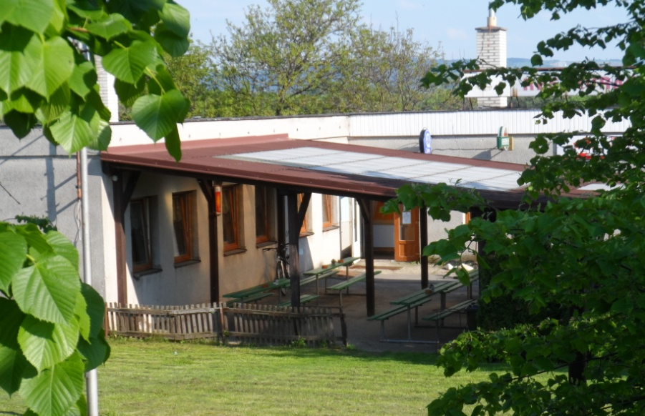
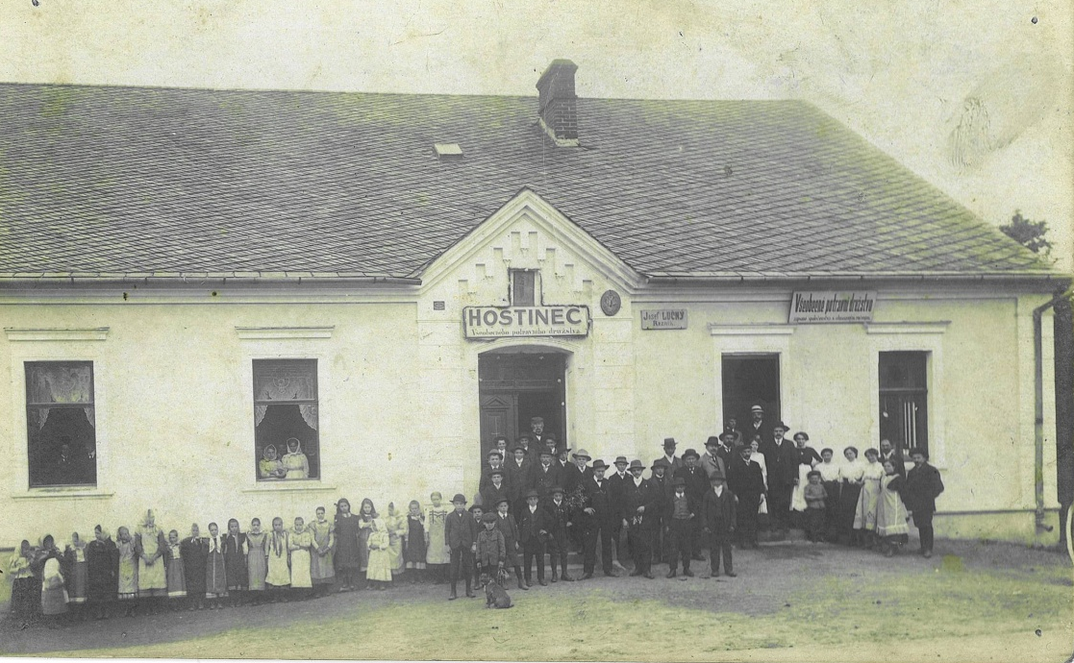
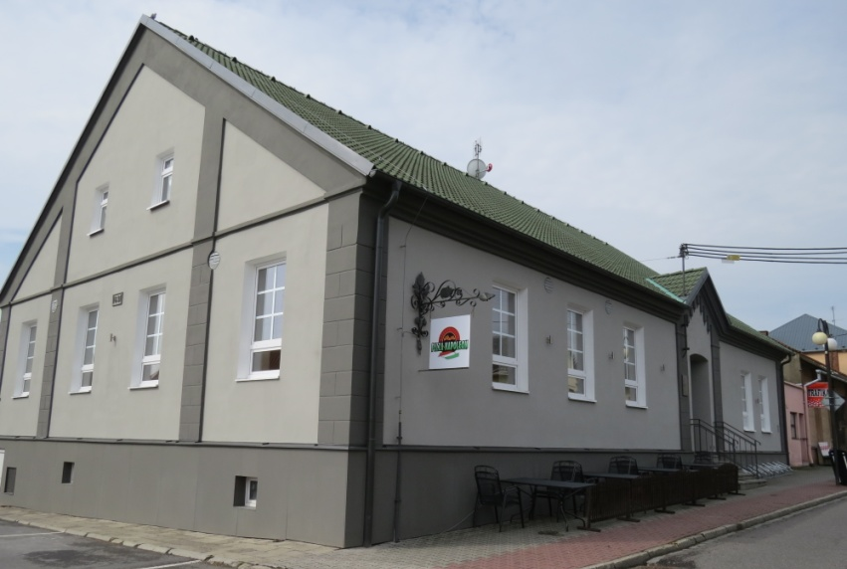
1987
Areál Českého svazu chovatelů
2014
Hostinec a nynější restaurace Napoleon

Slide 18
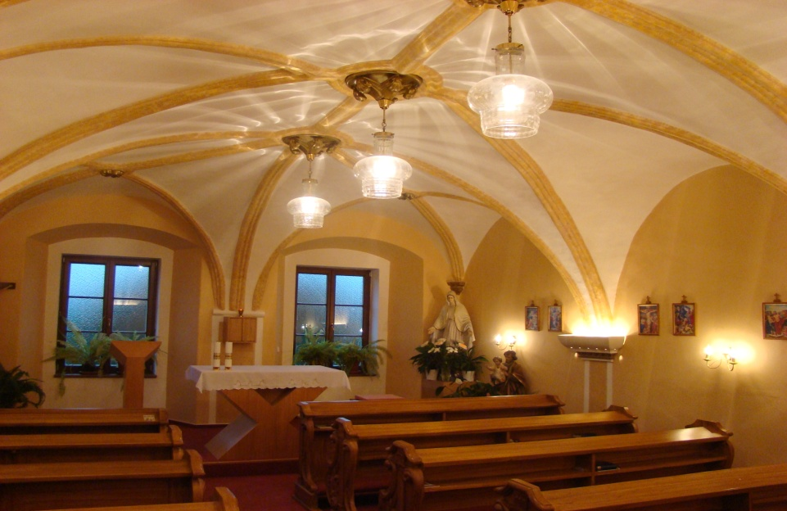
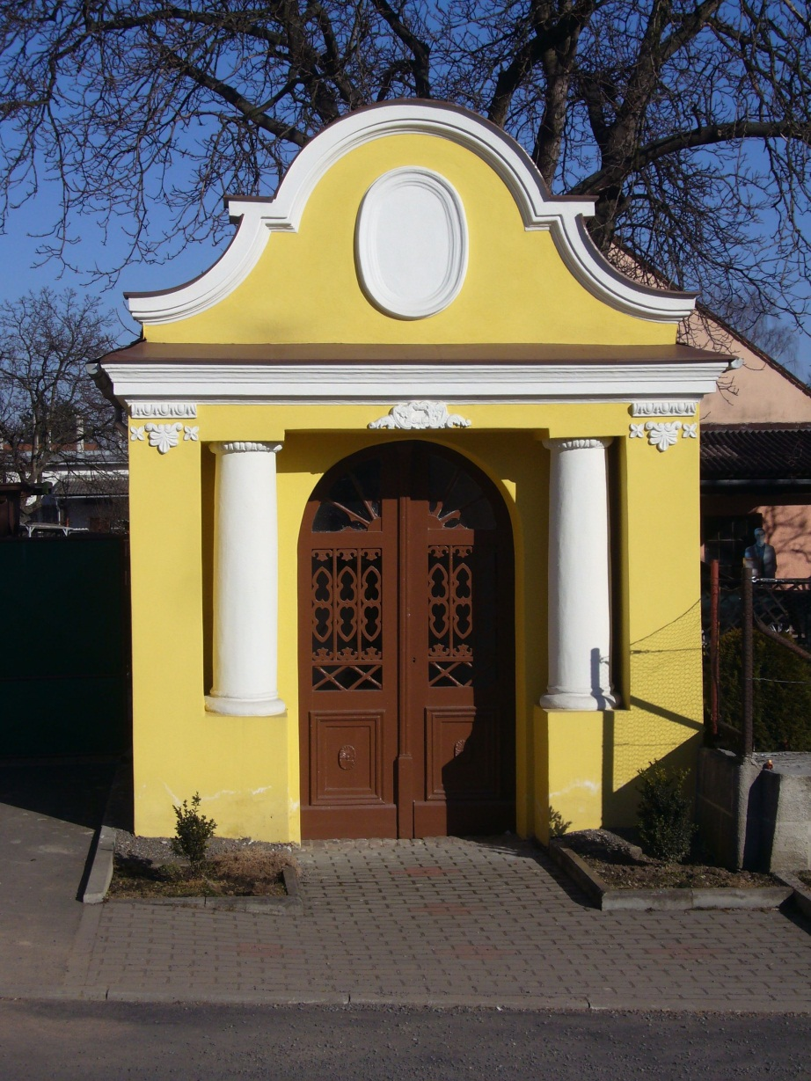
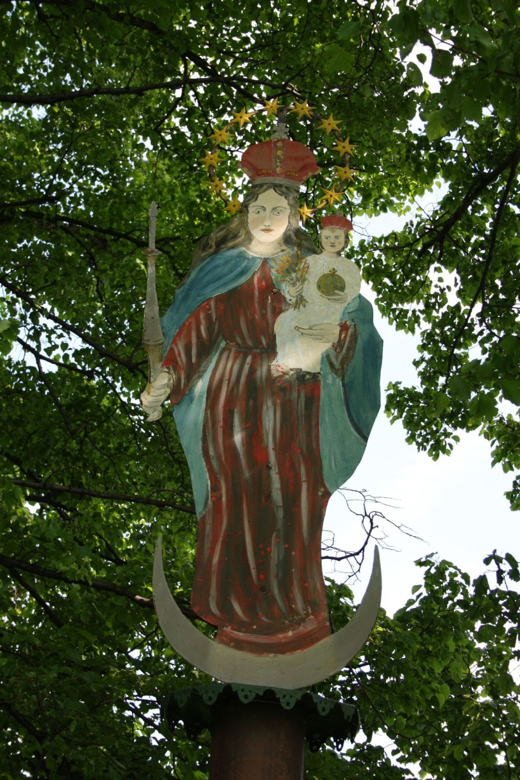
O zbožnosti obyvatel Slavkova vypovídá řada drobných sakrálních památek
Původní kaple v dnešním Seniorcentru
Kaple sv. Barbory

Slide 19
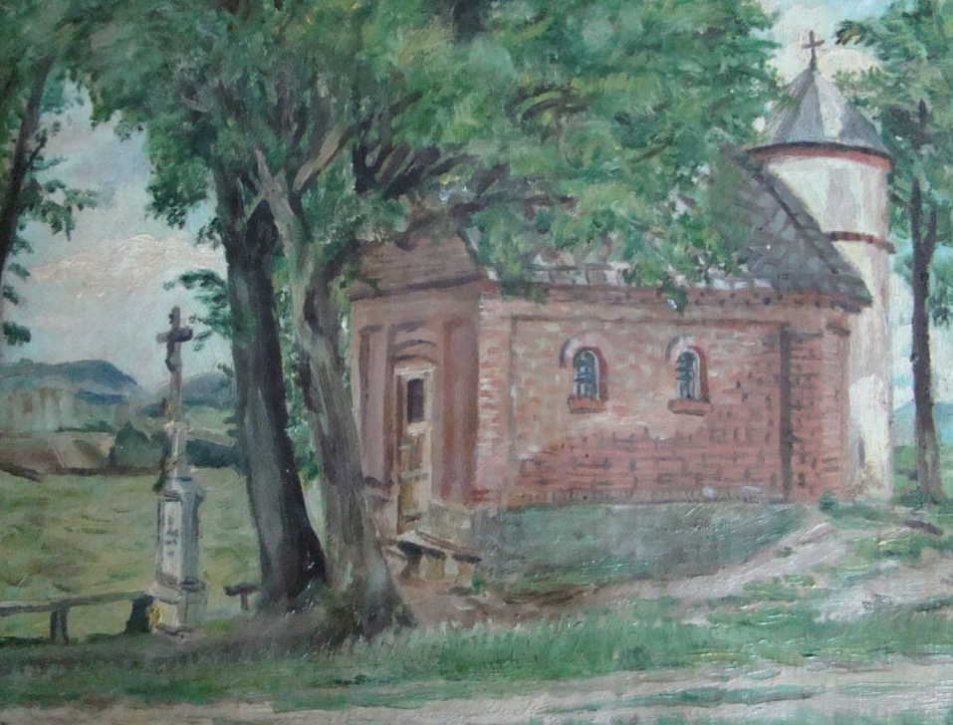
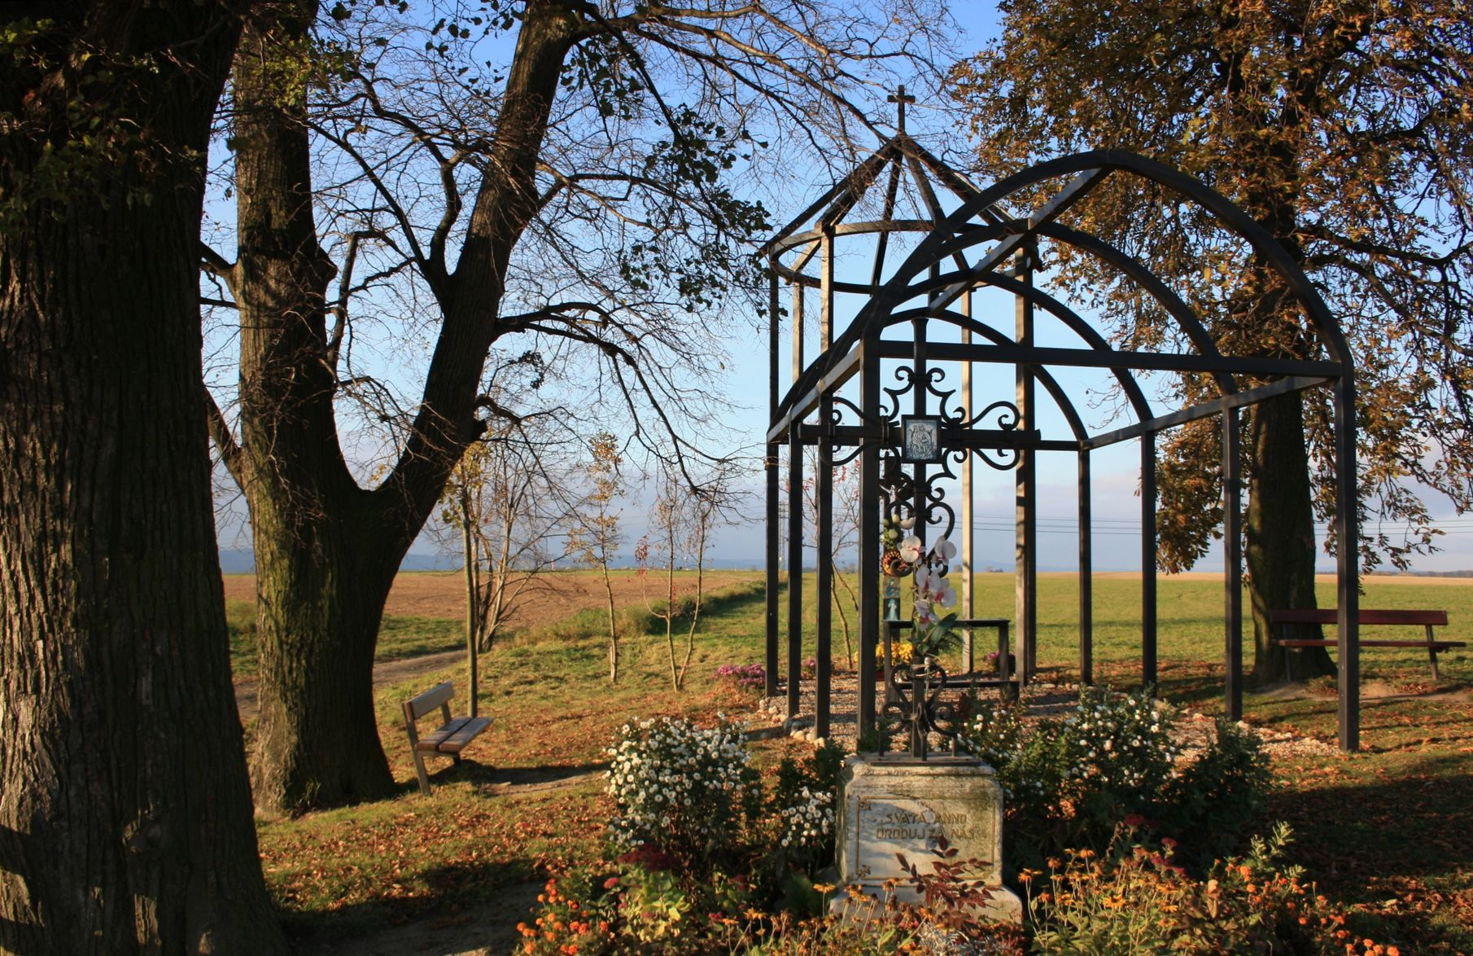
Poutní kaple sv. Anny před rozstřílením lidovými milicemi
Původní kapli dnes připomíná kovová konstrukce

Slide 20
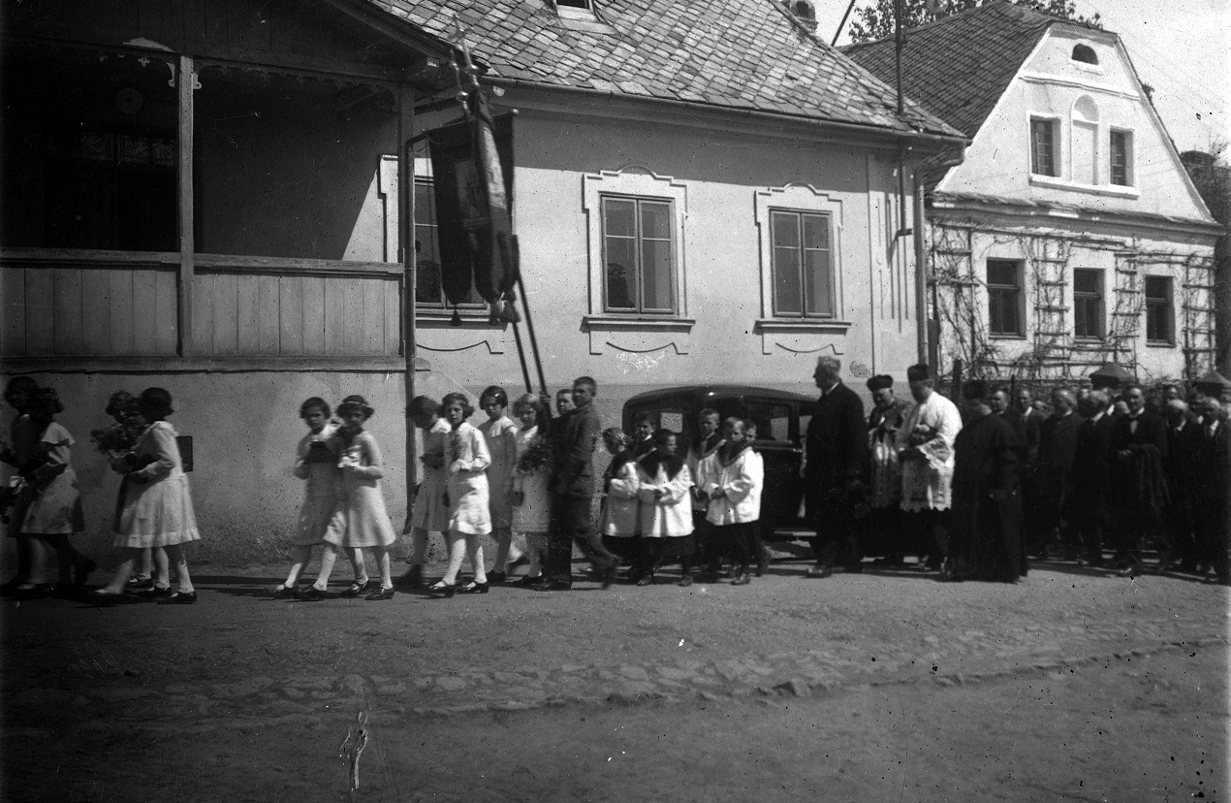
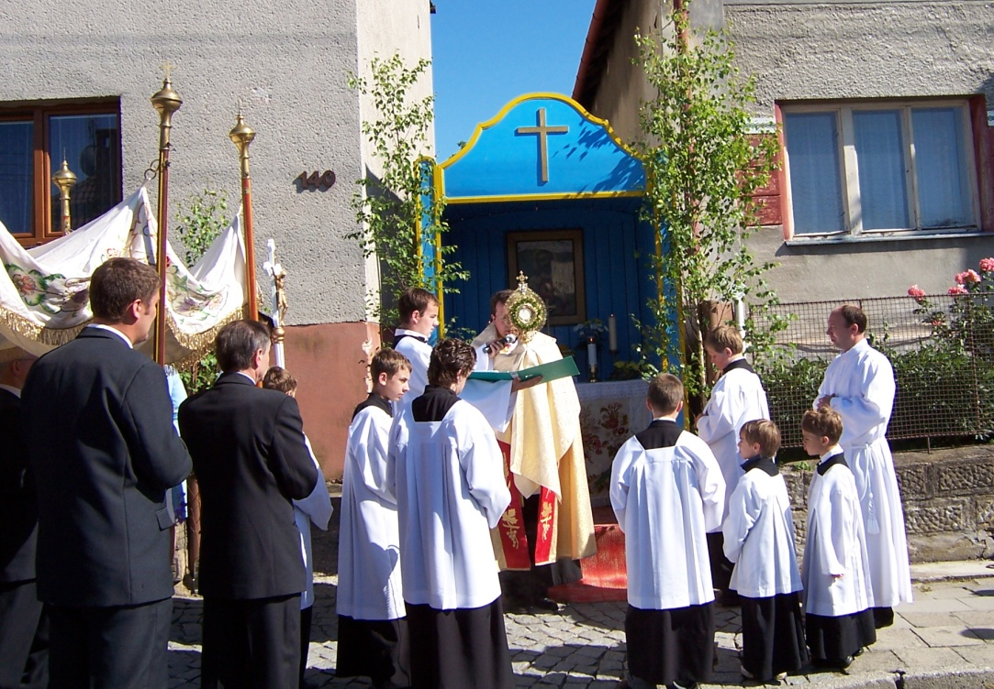
Průvod na svátek Božího těla, tato tradice ve Slavkově přežila všechny vlády a režimy

Slide 21
Historie spolků a tradic v obci
Hasičský sbor byl ve Slavkově založen již v roce 1883, členové sboru před původním hasičským skladištěm, foto pořízeno pravděpodobně do roku 1932.
SDH SLAVKOV
Svátek sv. Floriána, patrona hasičů.
Členská základna slavkovského sboru je stále početná.

Slide 22
Sokolské hnutí bylo velmi populární také mezi mládeží.
TJ SOKOL SLAVKOV
Tato děvčata a chlapci o sokolském hnutí možná ani netuší, ale z pohybu na vzduchu mají stejnou radost jako jejich předchůdci.

Slide 23
Mladí muži se rádi věnovali fotbalu a hokeji.
Fotbalový klub patří k vlajkovým lodím TJ Sokol Slavkov.
Muži „A“ – nyní hrající Krajský přebor
Muži „B“ – nyní hrající III. třída sk B

Slide 24
Český svaz žen
Ženy přebraly od Svazu socialistické mládeže krásnou tradici pro děti tradiční koloběžkové závody
Sjezd netradičních sjíždědel na kopci „Srdečník“

Slide 25
„Mikulášská nadílka tehdy a dnes “
Nově vzniklá tradice – „Slet čarodějnic“

Slide 26
Některé tradice již zanikly…
„Novoroční maškarní průvod“ – 1987 metrů
Masopustní procesí s medvědem.
Kácení máje

Slide 27
Tradice v naší obci pro děti…
Udržená tradice maškarního karnevalu pro děti – pořádá SPRŠ při MŠ a ZŠ
Zachovalá tradice – „Drakiáda“ – pořádá SDH Slavkov
Cykloturistický tábor - ve spolupráci s TJ Sokol Slavkov

Slide 28
Celoobecní tradice
Den matek
Slavkovský karmaš s tradiční poutí na poutní místo sv. Anny
Pravidelné výstavy: vlevo Výstava ovoce a zeleniny ( Zahrádkářský svaz) a vpravo Velikonoční výstavka ( Svaz žen )

Slide 29
a další tradice v naší obci:
Vítání nových občánků – komise pro občanské záležitosti
Pravidelná setkání důchodců pořádaných Klubem důchodců
Den dětí – pořádá SRPŠ při ZŠ
Výstava drobného zvířectva – Český svaz chovatelů
Hasičské soutěže – o putovní pohár starosty obce, o nejlepší družstvo Slavkova a další
Turnaj v minikopané – TJ Sokol Slavkov
Veslování na pramici na rybníku Vrbovec – rybářský spolek
Pivní festival – rybářský spolek
Výlov rybníka
Štěpánská a velikonoční zábava
přednášky zajímavých osobností v Orlovně
Pohár starosty obce ve volejbalu
Rozsvěcení vánočního stromu – nová tradice obce
Živý betlém
Velikonoční a vánoční turnaj v šachu – Orel
Plesy – pořádané všemi složkami obce

Slide 30
Čestný občan Slavkova
Bohumír Strohalm-Bocian
Yvone Tinayre
Ukázka jeho tvorby.

Slide 31
Expozice Slavkov – Malíř Bocian

Slide 32
Naučná stezka Hvozdnice:

Slide 33
Procházka kolem rybníku Vrbovec je příjemná…
Pohled na tok říčky Hvozdnice ve dvou ročních obdobích..

Slide 34
Letecké snímky Slavkova u Opavy z roku 2012 – pohled na centrum obce

Slide 35
Letecký snímek - pohled na horní konec obce

Slide 36
Letecký snímek - pohled na střed obce

Slide 37
Letecký snímek - pohled na dolní konec obce

Slide 38
Letecký snímek –pohled na celou obec
Těšíme se na Vás ve Slavkově u Opavy

